Slide 1

VĂN HÓA ẨM THỰC

Slide 2
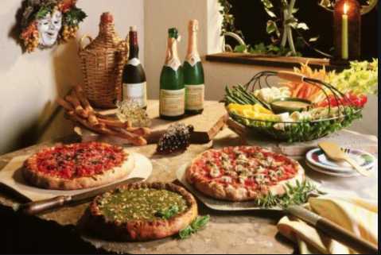
Chương 4: MỘT SỐ NỀN VĂN HÓA ẨM THỰC TIÊU BIỂU KHU VỰC CHÂU ÂU- MỸ

Slide 3
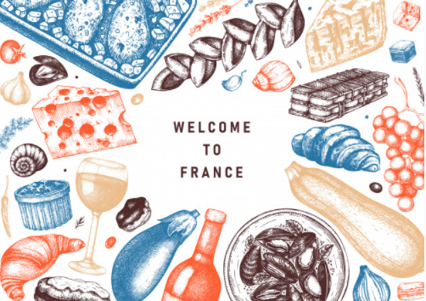

Slide 4
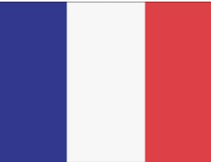
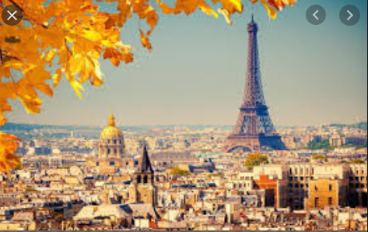
I. PHÁP
1. Khái quát chung
Tên nước: Cộng hoà Pháp
Ngày quốc khánh: 14/7/1790
Thủ đô: Paris

Slide 5
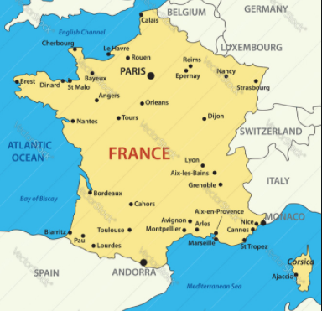
PHÁP
Vị trí địa lý: Nằm ở Tây châu Âu; phía Tây giáp Đại Tây Dương; phía Bắc giáp biển Manche; phía Đông giáp Bỉ, Đức, Thụy Sĩ, Italy; phía Nam giáp Tây Ban Nha và Địa Trung Hải

Slide 6
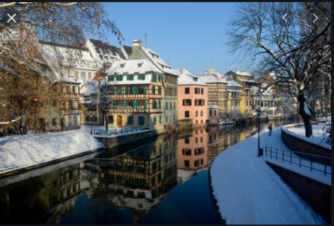
I. PHÁP
Diện tích: 674.843km2
Khí hậu: Ôn đới, mùa đông lạnh và mùa hè ôn hòa, nhưng ở khu vực dọc theo Địa Trung Hải mùa đông ôn hòa và mùa hè nóng. Mùa đông nhiệt độ trung bình từ 0-8 độ C, mùa hè nhiệt độ trung bình từ 16-24 độ C.

Slide 7
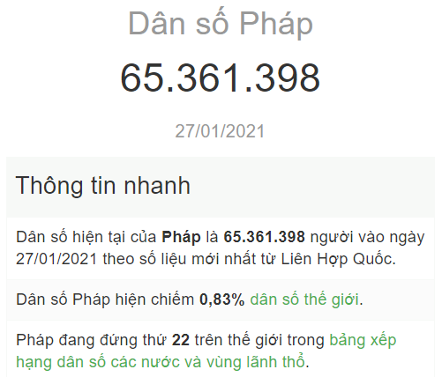

Slide 8
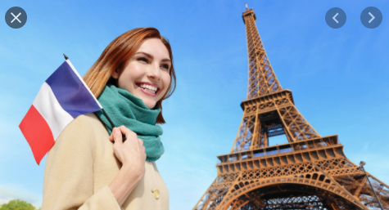
I. PHÁP
Dân tộc: Người Pháp (87%), người Arập (3%), người Đức (2%), các dân tộc khác (8%).

Slide 9
I. PHÁP
Hành chính: Pháp được chia thành 26 vùng hành chính: 22 trong lãnh thổ lục địa Pháp và 4 vùng hải ngoại.
Các vùng được chia tiếp thành 100 khu vực. Các khu vực được đánh số (chủ yếu theo bảng chữ cái) và số này được dùng làm mã bưu chính cũng như mã trên bảng số xe.

Slide 10
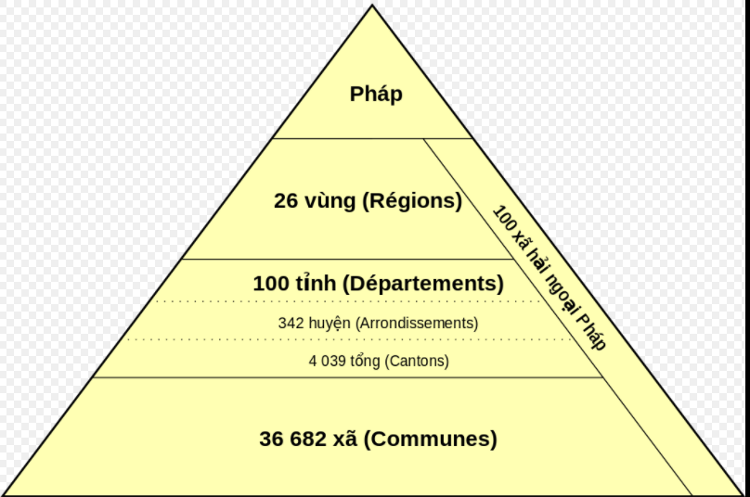
I. PHÁP
Cấu trúc hành chính của Pháp

Slide 11
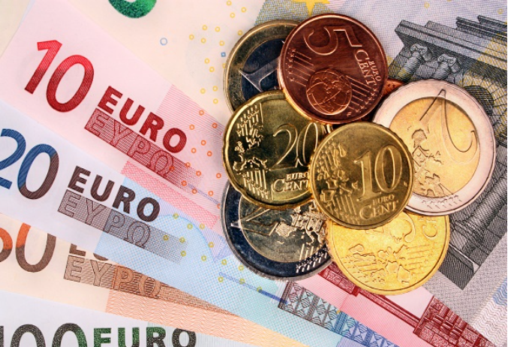
PHÁP
Đơn vị tiền tệ: đồng Euro
Tôn giáo: Đạo Thiên chúa giáo (90%), Đạo Tin lành (2%), Đạo Do Thái (1%), Đạo Hồi (1%) ...
Ngôn ngữ: Tiếng Pháp; các thổ ngữ Breton, Basque, Provencal cũng được sử dụng.

Slide 12
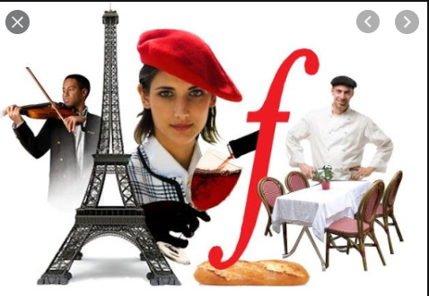
I. PHÁP

Slide 13
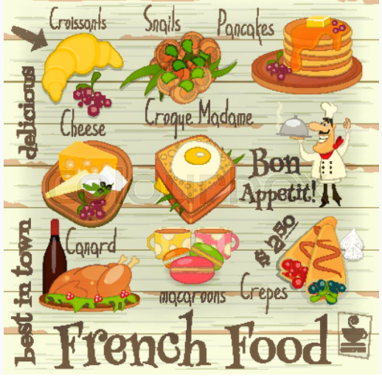
I. PHÁP
2 Văn hoá ẩm thực Pháp
Một trong những tài sản lớn nhất của Pháp chính là nghệ thuật ẩm thực phong phú.
Sự nổi tiếng của món ăn Pháp không dựa trên truyền thống lâu đời mà là ở sự thay đổi liên tục.

Slide 14
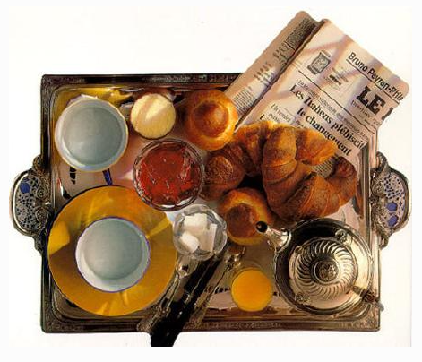
I. PHÁP
Người Pháp luôn bắt đầu một ngày với bữa sáng nhẹ gồm bánh mỳ hoặc ngũ cốc, càphê, trái cây hoặc bánh sừng bò.

Slide 15
I. PHÁP
Bữa trưa được dùng từ trưa tới 2 giờ chiều và bữa tối là bữa ăn cuối cùng trong ngày.
Một bữa ăn điển hình gồm món khai vị, thường là rau để sống hoặc salát, một món chính là thịt hoặc cá dùng với rau, mì ống, cơm hoặc thịt rán và tráng miệng với phomát, trái cây hoặc bánh

Slide 16
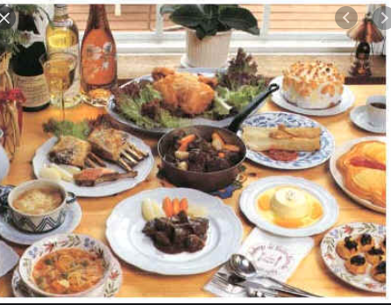
I. PHÁP

Slide 17
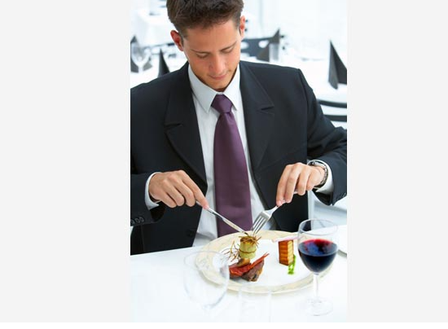

Slide 18
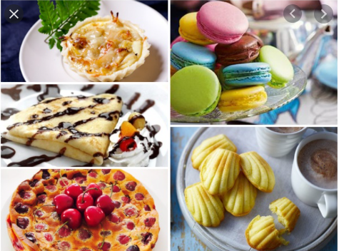
I. PHÁP
Để một bữa ăn thực sự đạt tới sự viên mãn, món tráng miệng rất được người Pháp chú ý và chăm chút. Vị ngọt của món tráng miệng sẽ là điểm kết thúc hoàn hảo cho những bữa ăn trong ngày.

Slide 19
I. PHÁP
Trong bữa ăn thân mật giữa bạn bè trong gia đình người Pháp, bàn ăn của họ luôn luôn được trải khăn bàn.
Khi họ xếp ly, đĩa, dao, nĩa trên bàn, mỗi người ngồi chiếm khoảng 60 cm. Trên bàn để lọ muối, tiêu, nhỏ, và bình nước, nhưng không bao giờ để chai dầu, dấm và tăm xỉa răng.

Slide 20
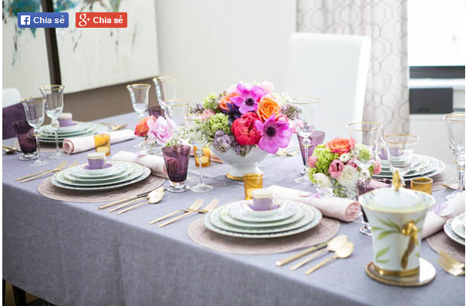

Slide 21
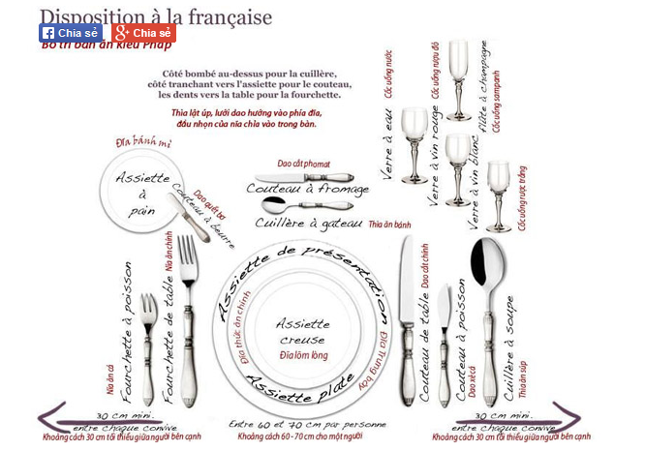

Slide 22
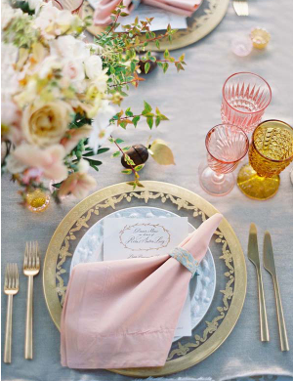
I. PHÁP
Khăn nhỏ của khách dùng trong bữa ăn, xếp lại hình tam giác để trong đĩa, hoặc hình chữ nhật để bên trái. Trên bàn trang trí một bình hoa đơn giản tránh có mùi thơm.

Slide 23
I. PHÁP
Người Pháp trong lúc ăn rất kỵ nhai có tiếng kêu, và họ rất ý tứ không bẻ bánh mì chấm trực tiếp vào “sốt” bằng tay, mà chỉ dùng bằng nĩa mới đúng cách ăn.
Bánh mì được bẻ ra từng miếng nhỏ trước khi đưa lên miệng (ăn tới đâu bẻ tới đó) không cắn, bứt ra bằng miệng.

Slide 24
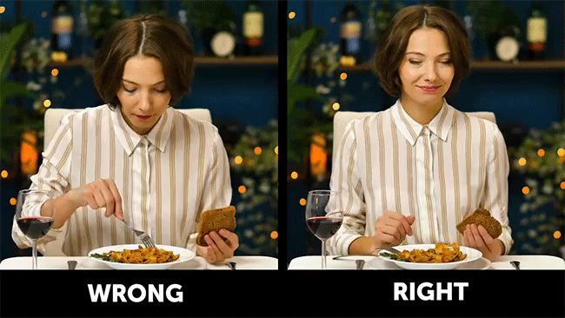

Slide 25
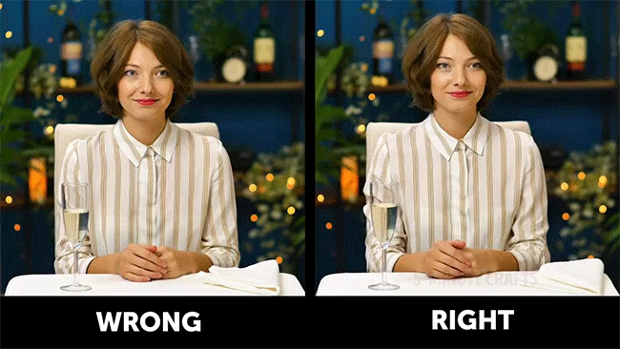

Slide 26
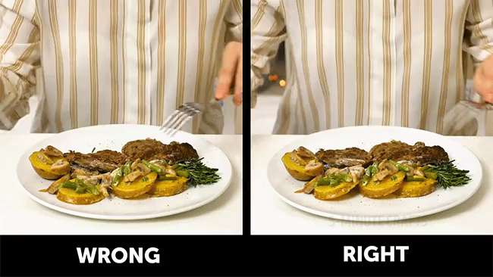

Slide 27
I. PHÁP
Điều cấm kỵ của dân Pháp là sau khi ăn xong, xỉa răng và ợ trước mặt người khác
https://kenh14.vn/quy-tac-an-uong-de-ban-luon-la-nguoi-thanh-lich-20181213145457969.chn

Slide 28
I. PHÁP
Trong bữa ăn thân mật, có vài thông lệ đơn giản của người Pháp. Nhập tiệc, chủ nhà ngồi trước rồi mời nữ giới, bắt đầu bằng những người lớn tuổi hay là người có chức vụ, rồi mới đến nam giới.

Slide 29
I. PHÁP
Người đàn bà có gia đình ưu tiên hơn người đàn bà độc thân, trừ khi người này lớn tuổi, ngoài ra người con dâu được ưu tiên hơn con gái ruột. Những đứa trẻ được phục vụ sau cùng.

Slide 30
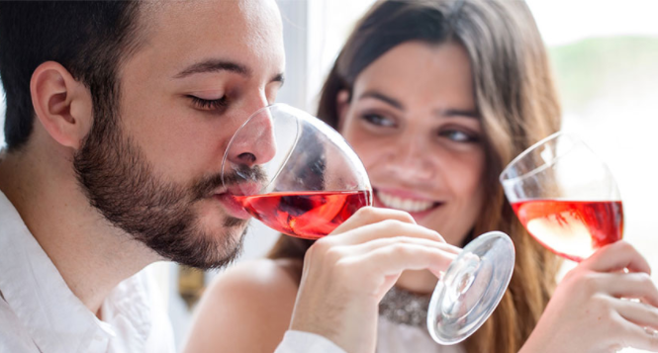
I. PHÁP
Khi uống rượu, người Pháp cũng không bao giờ cạn ly một hơi (100%) mà nhâm nhi từ từ để thưởng thức hương vị của rượu. Thông lệ thì người phụ nữ không nên tự rót rượu cho mình mà để người đàn ông ngồi kế lo chuyện đó

Slide 31
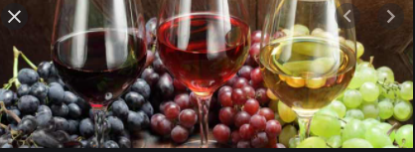
Nước Pháp coi rượu vang là một loại hình nghệ thuật. Quá trình chưng cất rượu vang được tiến hành với sự tỉ mỉ, công phu để chiết xuất những giọt nồng tinh túy nhất.

Slide 32
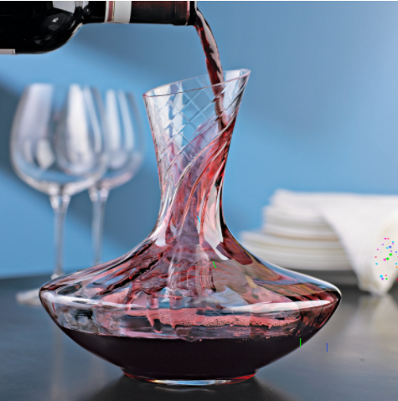
I. PHÁP
Trước khi uống rượu đỏ, mở nút chai rượu ra trước khoảng 30 phút để hòa nhiệt độ rượu với nhiệt độ không khí thì rượu mới tỏa ra tất cả hương vị của nó. Nhiệt độ lúc mở giữa 15 và 18 độ C, tránh để rượu đỏ bên lò sưởi lúc mở ra.

Slide 33
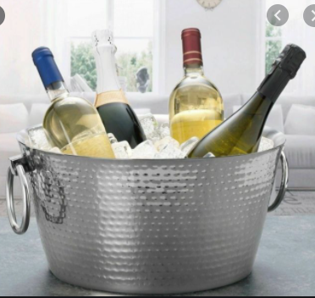
I. PHÁP
Rượu nho trắng thường được uống lạnh. Còn những chai rượu chát đỏ ngon, có tuổi già, phải mở nút hai giờ trước khi uống. Không bao giờ pha nước hoặc bỏ nước đá cục vào ly rượu chát đỏ.

Slide 34
I. PHÁP
Cuối bữa ăn, tách cà phê không bao giờ được dọn lên bàn ăn, mà chỉ dọn ra nơi phòng khách. Chủ nhà mời cà phê khách, cũng không bao giờ để muỗng sẵn trong ly cà phê. Khi cầm tách cà phê, người khách được mời, cầm đĩa ở dưới với tay trái, tách cà phê tay phải. Sau màn cà phê, nước trái cây được đem ra, đã là dấu hiệu cho biết đến lúc chuẩn bị để chia tay .

Slide 35
I. PHÁP
Trong nghệ thuật ẩm thực, gia vị là thứ vô cùng cần thiết và không thể thiếu. Người Pháp, được coi là "đầu bếp của thế giới" đã tổng kết lại 5 nguyên tắc mà các bà nội trợ nên "chấp hành" khi sử dụng gia vị.

Slide 36
I. PHÁP
Món ăn đặc sắc:
+ Người Pháp cũng rất tự hào với món gan ngỗng béo độc đáo của mình. Người ta chế biến món ăn này từ những con ngỗng được chăm sóc bằng chế độ ăn uống đặc biệt nhằm khai thác tối đa thành phần dinh dưỡng trong gan của chúng.
Gan ngỗng béo được chế biến thành món pa tê và có mặt trong menu của những nhà hàng cao cấp đạt chuẩn quốc tế tại Pháp.

Slide 37
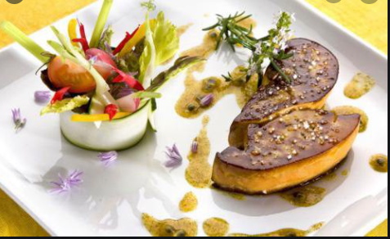

Slide 38
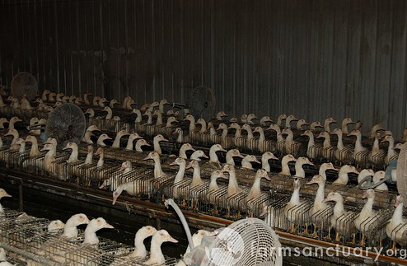
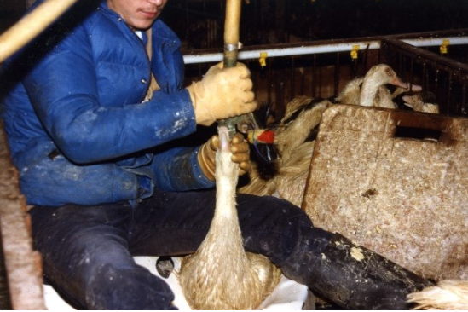
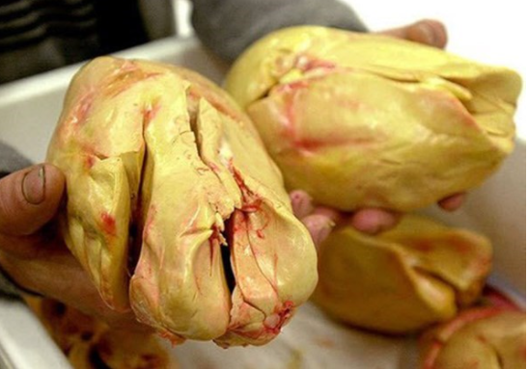
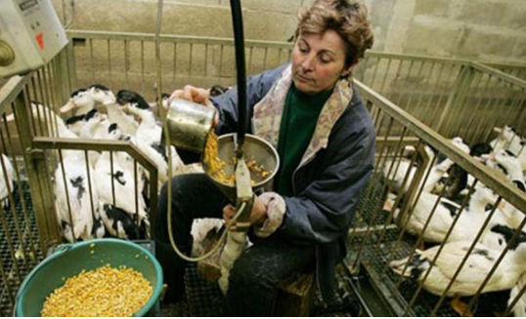

Slide 39
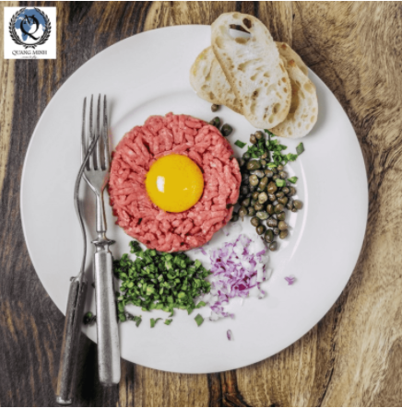
I. PHÁP
STEAK TARTATE
Đây là món thịt bò sống không chỉ nổi tiếng tại Pháp mà còn trên toàn thế giới. Khi ăn, thường ăn kèm với trứng sống và bánh mì đen làm từ lúa mạch

Slide 40
Ốc sên nướng (Escargot)
Ốc sên là một trong các món ăn ở Pháp đặc biệt yêu thích và trở thành món ngon truyền thống trong văn hóa ẩm thực nước Pháp. Đây là món ăn lạnh được phục vụ trước trên bàn ăn trong mỗi lễ hội ở Pháp. Người ta ước tính rằng, mỗi năm ở Pháp sử dụng 60 nghìn tấn thịt ốc sên tương đương với 300 nghìn tấn ốc sên tươi.

Slide 41
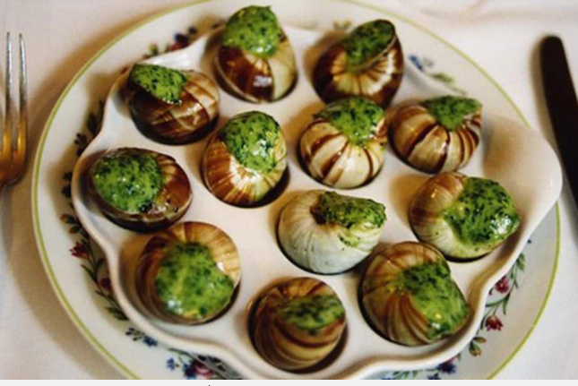

Slide 42
Ratatouille
Có nguồn gốc từ vùng Provence nước Pháp, Ratatouille là món rau củ (thường là thái lát mỏng) trộn đều với dầu olive, nước sốt và một số gia vị khác rồi đem nấu chính trong lò nướng, sau cùng cho ra đĩa rau mềm thơm như được hầm chín vậy. Đây là món ăn đặc trưng cho mùa hè Pháp và được rất nhiều người ưa chuộng

Slide 43
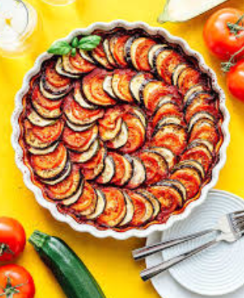

Slide 44
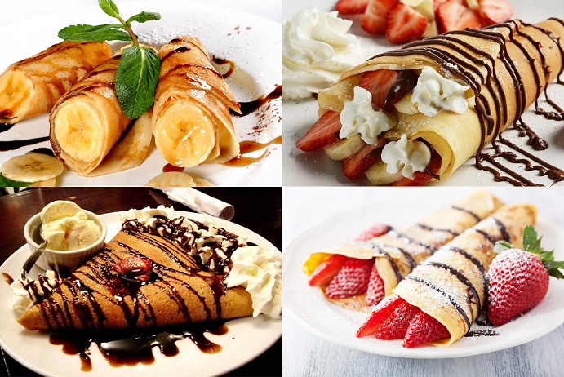
I. PHÁP
Một “đặc sản” khác của Pháp là món bánh crepe, một loại bánh làm từ bột mì, sữa, trứng và bơ. Có thể ăn ngọt hoặc mặn tùy khẩu vị.

Slide 45
Bánh Pain au Chocolat
Bánh Pain au Chocolat là một trong các món ăn ở Pháp yêu thích trong những bữa trà chiều ở Pháp. Đây cũng là loại bánh được xếp vào 1 trong 7 món ăn ngon ở Pháp dành cho những ai là tín đồ của đồ ngọt.

Slide 46
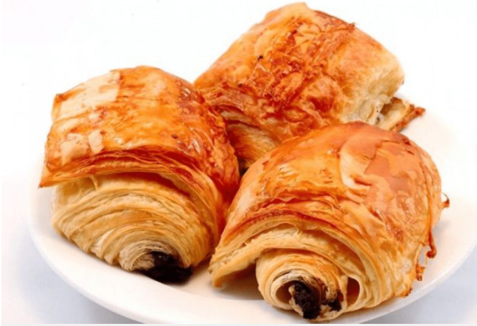

Slide 47
Người Pháp cũng là bậc thầy thế giới trong ngành sản xuất bánh ngọt với sự tuyệt hảo trong chất lượng và phong phú về thương hiệu bánh. Một thế giới bánh sẵn sàng phục vụ cho mọi nhu cầu của khách hàng: bánh trái cây, bánh su, bánh flan, bánh chocolate , bánh mì …

Slide 48
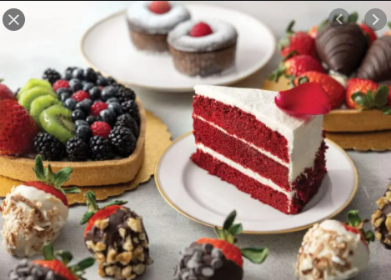

Slide 49
Món tráng miệng Pháp thường là trái cây và chocolate. Trái cây được chế biến thành những món kem, bánh ngọt … Chocolate cũng được chế biến thành bánh gato, kem và các loại bánh mang hương vị, hình dạng đặc trưng cho mỗi vùng miền

Slide 50
Phomai Pháp
Pháp là một trong những quốc gia sử dụng phô mai nhiều nhất thế giới, vì vậy phô mai cũng trở thành món ăn Pháp phổ biến. Nơi đây có tới 500 loại phô mai mang vị khác nhau, được chế biến từ sữa cừu, dê, bò.

Slide 51
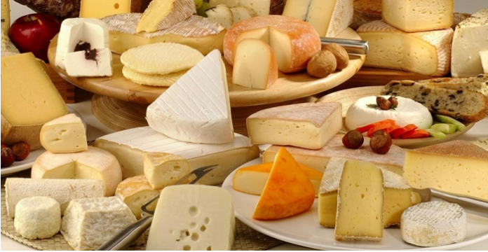

Slide 52


